Slide 1

Buizenradio’s op batterijen
Gerard Tel
LC-Kring
12/11/2025
om 19.30

Slide 2
Wat gaan we doen
Historische ontwikkeling
Indeling in drie typen
Batterij-schakelingen
Voeden van batterijradio’s
Hoortoestellen en Tecla
Conclusies

Slide 3
1. Historische ontwikkeling
Jaren 20: alles begint met de batterij
Jaren 30: batterijen in huizen zonder stroom
Jaren 40: oorlog, miniatuurbuizen
Jaren 50: gouden eeuw van batterijradio
Jaren 60: geen batterijbuizenradio’s meer

Slide 4
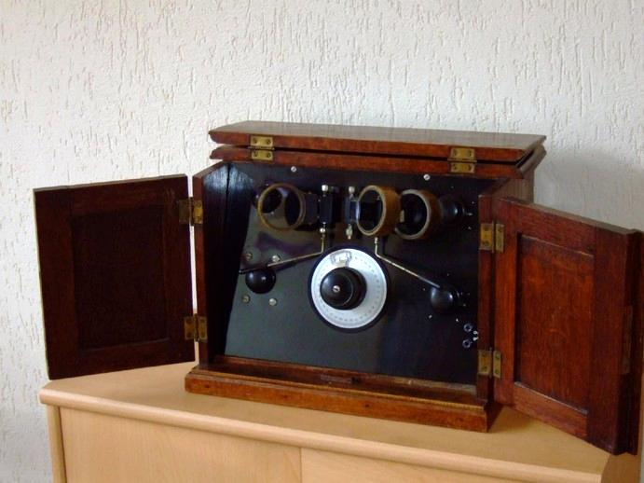
Radio begint met batterij
1920s: Eerste radio’s
Triodes, geen net
Batterijen
  A: Gloei, accu
  B: Hoogspanning
  C: Roosterbias
Batterijen altijd een duur probleem!
Netvoeding heette “Battery eliminator”

Slide 5
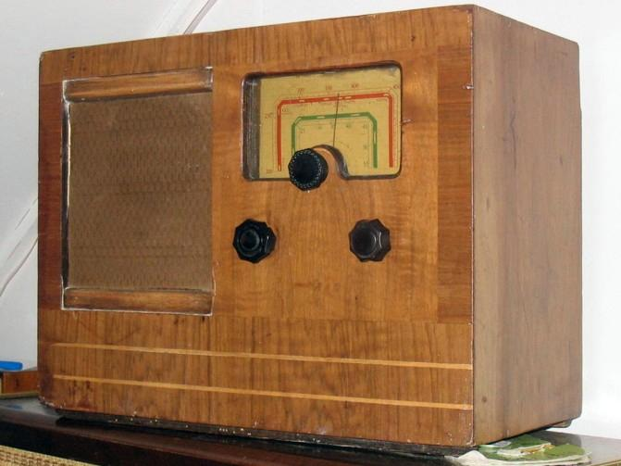
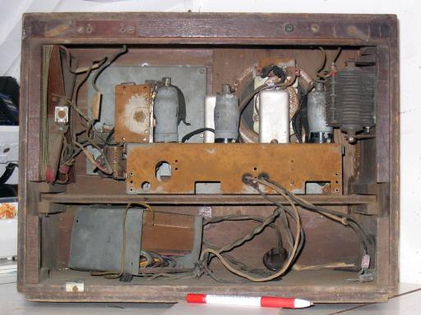
Schippers- of boerderijradio
1930s: alles op net, behalve ...
2V buizen K*, D*21
Tafelmodel met batterijen erin
Foto: Decca, 1947
Herkenbaar als B?

Slide 6
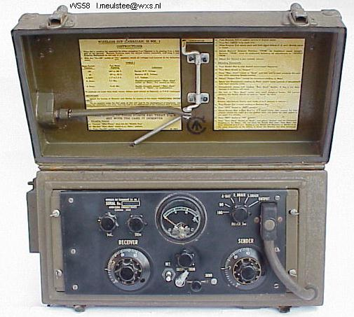
Militaire ontwikkelingen
Communicatie op slagveld was (is) belangrijk
Doorontwikkeling van
Miniatuur-buisjes (90)
Nikkelen gloeidraad,
50mA bij 1,4V

Slide 7
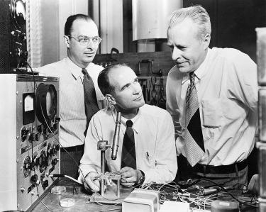
Belangrijke uitvinding 1947
Lilienfeld, 1923
Oskar Heil, 1934
Bardeen, Brattain,
Shockley, 1947
Nobelprijs 1956
voor B, B & S
Werpt schaduw, maar massale toepassing duurt nog decennium

Slide 8
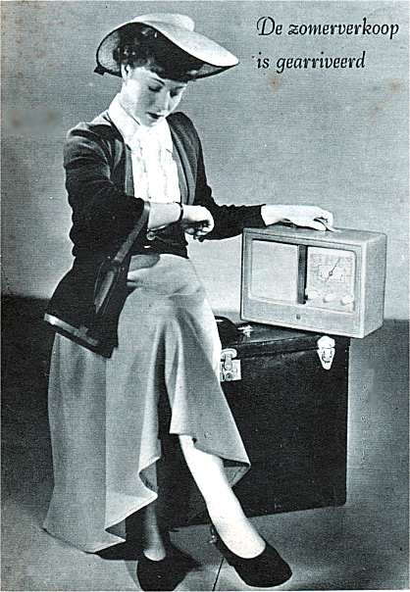
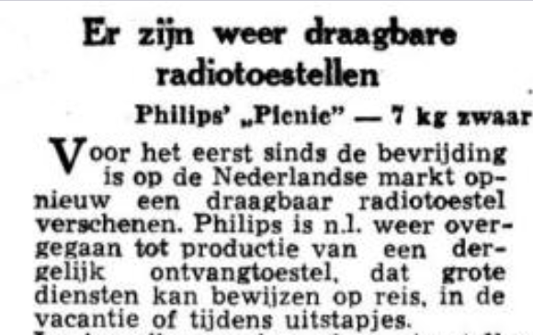
Philips deed mee vanaf 1949
Advertentie LX381B
Niet op boeren of schippers gericht

Slide 9
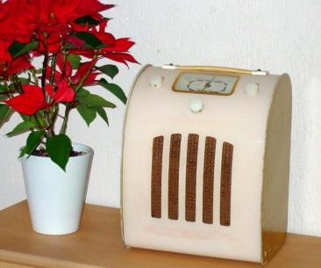

Rijkeluisspeeltjes
1950: Portable (EverReady model C/E)
Zuiniger buizen en kleiner dan in 1930:
Serie D*91 50mA
H = 32cm, m = 5kg
MG/LG, raamant
Batterijkosten:
altijd hoog!

Slide 10
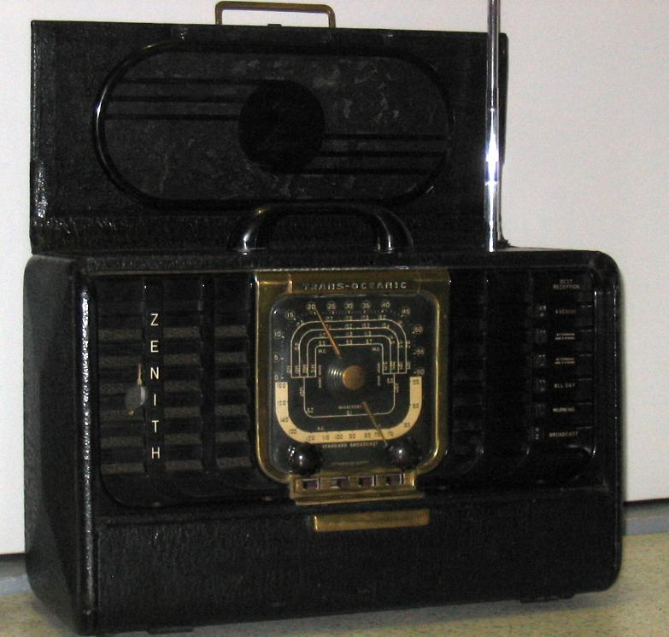
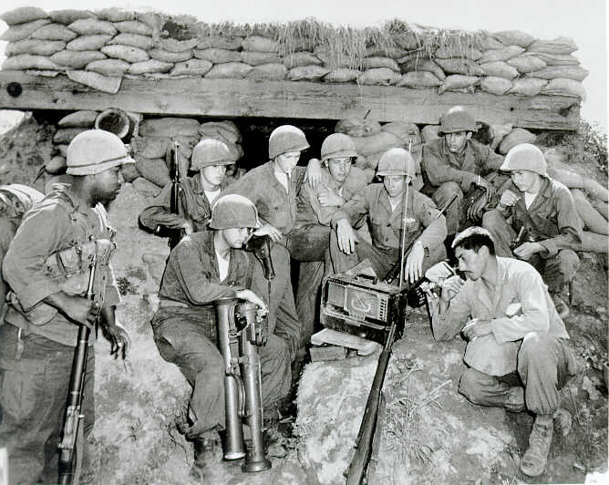
Gloeidraden in de Koude Oorlog
Zenith TransOceanic,
Clipper, 1947
43cm, 8kg, M/5xK
117V of 10,5 & 90V

Slide 11
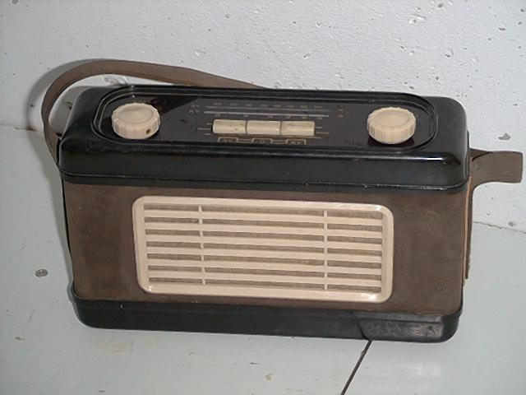
Popularisering
1954+: D*96 buizen, 25mA wolfraam (11μ dik)
Radio werd ingeburgerd vermaaksartikel
Meer mensen hadden geld
Tesla Minor Duo 3002
Tsjechië, 1958
MG/KG
Los netdeel

Slide 12
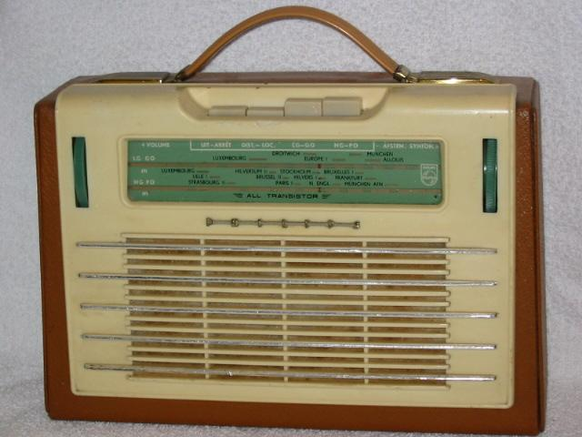
Donkere wolk, de bui barst los!
1957: Philips lanceert de L3X71T Sharpie
6V, 20-40mA
MG / LG
Werkt “altijd”
Exit batterijbuis!
Dit ging snel!

Slide 13
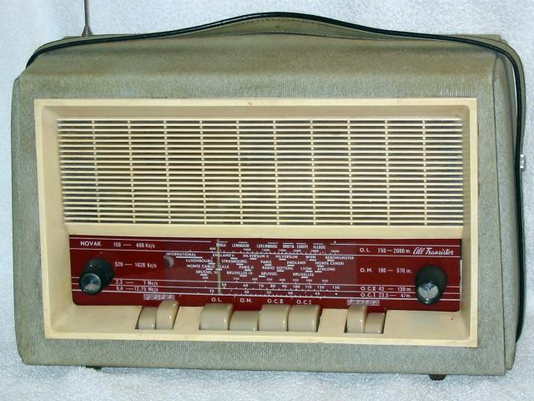
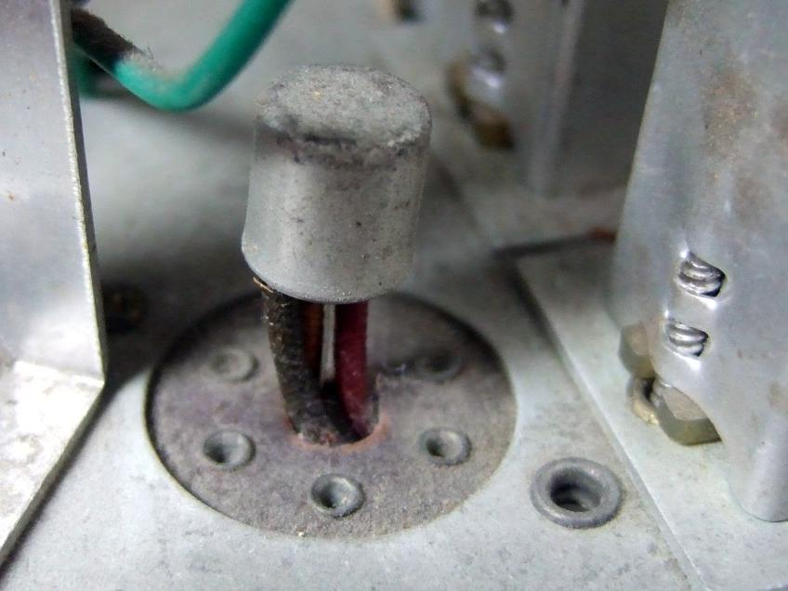
Novak Atlantic 793 (1957)
Boerderijradio
6x Germ. trans
L/M/KK, 6x D-cel
Buisvoet-gaten waren al geboord! Toch transistors

Slide 14
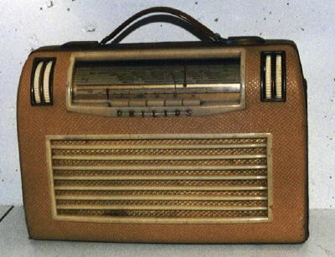
Uitzondering: FM radio’s
1957/8: Transistors werken niet bij 100MHz
Buizenportables met
FM, zeer duur!
L4X71AB, batt/net
In 1959 ook nog
Hybride
In 1960: geen radio’s met batterijbuizen

Slide 15

2. Typologische indeling
Philips onderscheidt
  Draagbare ontvanger
  Stationnaire ontvanger
  ABC ontvanger
Boekje Rodenhuis
in NVHR Bibliotheek

Slide 16
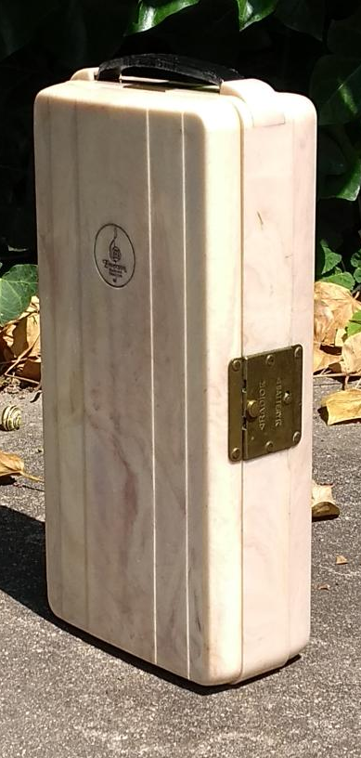
Draagbare ontvanger
Klein en licht, MG
Emerson 640 (1951)
Mini chassis, ferriet/raam
1x D-cell, B is 67V

Slide 17
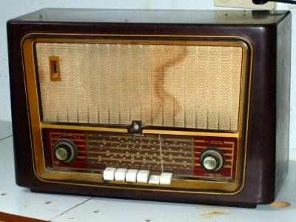
Stationnaire ontvanger
Voor vaste plek zonder stroom
Grote batterij
BX439B, 1954
8x D*96
L/M/KKK, Balans
Batt 1,5 & 90V
Verbruik 1,2W

Slide 18
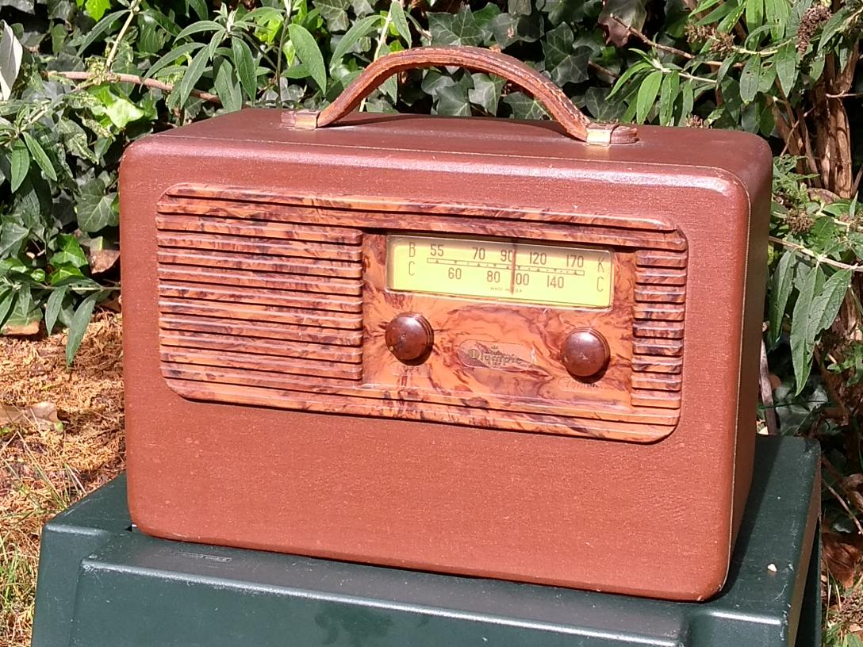
Niet kiezen? ABC-ontvanger
Ontvanger op batterijen met netvoeding
Zomer draagbaar,
Winter 2e in huis
Veel variatie door
lastige voeding
Olympic 7-526,
USA 1947

Slide 19
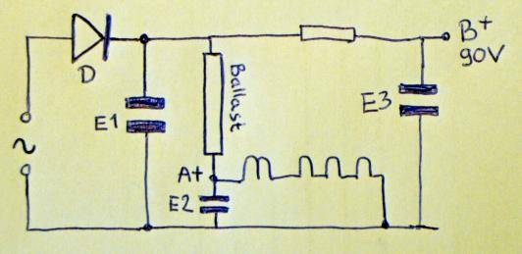
Seriegloeiketen in ABC toestel
Gloeidraden via diode uit lichtnet: serie
Voeding lijkt
op UUtje
Gloeistroom
gelijkgericht!
Batterijbuizen
direct verhit
Geeft extra complicatie

Slide 20
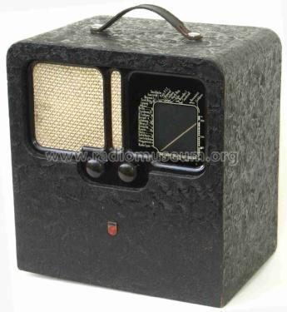
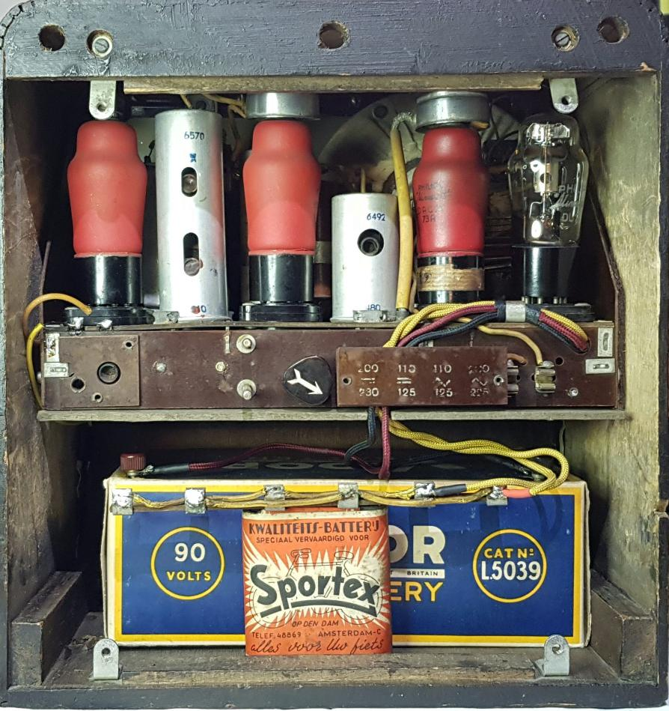
Philips 122ABC (1941)
Buizen D*21, Octal
  DK21, DF21, DAC21, DL21
Gloei Ser/Par 4,5V 50mA
Net/Bat: relais

Slide 21
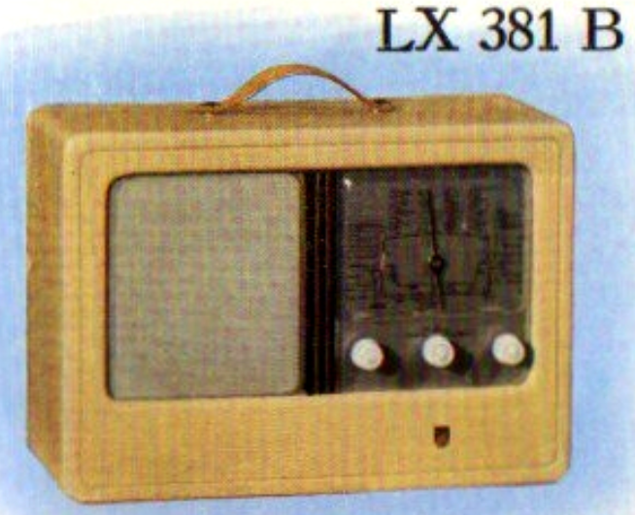
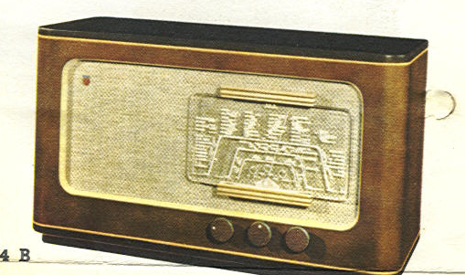
Verschillende types
LX381B Picnic, portable
  Houten kist, 7kg
  Handvat
BX484B, Stationnair
  Houten kast
  Grotere batt voor
  betere efficientie

Slide 22
3. Batterij-schakelingen
Het zijn gewoon buizenradio’s
Weerstanden > 1 MΩ, meetimpedantie 10M!
Paar schakelingen om op te letten
  Mengtrap met DK92 / DK96
  Balans uitgang
  Seriegloeidraden met shunts
  NiCd cel in gloeicircuit
  Penthode als AF trap
  Afstemoog DM70 / DM71

Slide 23
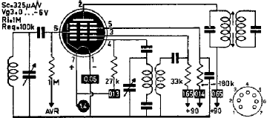
Mengen met een heptode
Oscillator is g1/g2, antenne op g3
Complete meng- buis in 7-pins

Slide 24
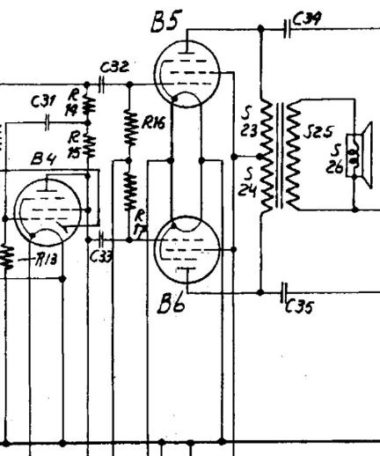
Balans uitgang, klasse AB
Klinkt Luxe?
Batterijbesparing!
  Klasse A is duur
  8 à 10mA nodig
Hoog vermogen
Lage anodestroom bij lage output
  2x 2mA

Slide 25
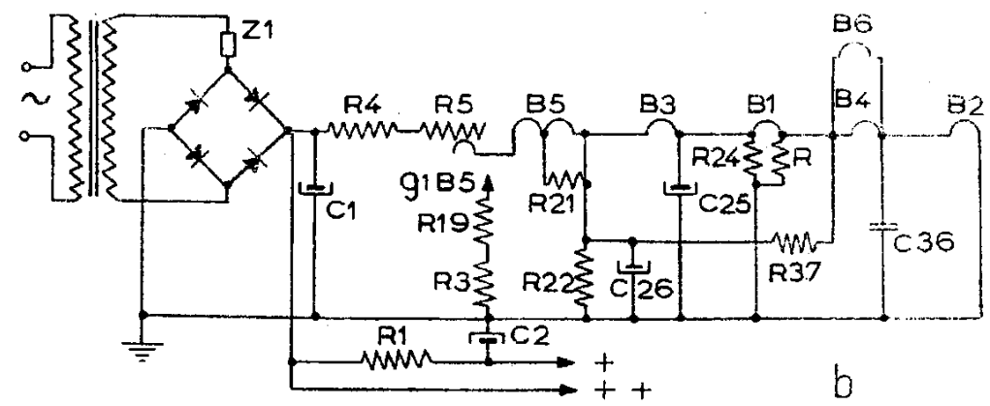
Shunts in Voeding Philips LX444AB
Serievoeding voor lage stroom
Buizen zijn direct verhit, stroom shunten

Slide 26
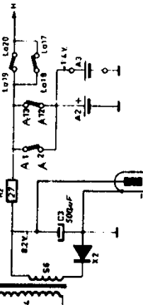
Afvlakking met NiCd cel
Parallelvoeding: goede afvlakking nodig
Ingebouwde NiCd cel, ook voor bedrijf

Slide 27
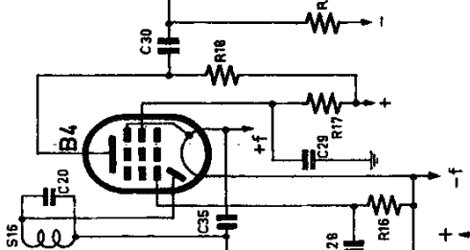
AF versterking met penthode
Buis DAF91 of DAF96
Hier DAF96 in LX444AB
R18: 1 MΩ, R17: 4,7MΩ
Hoogohmige meter!!
C30 is 1500pF
I_{k} is 60μA

Slide 28
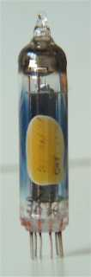

Afstemindicator DM70/71
Verschillende voet
Omgekeerde indicatie
Gloei 1,4V 25mA
Anode 85V
I_{a} is 0,17mA

Slide 29

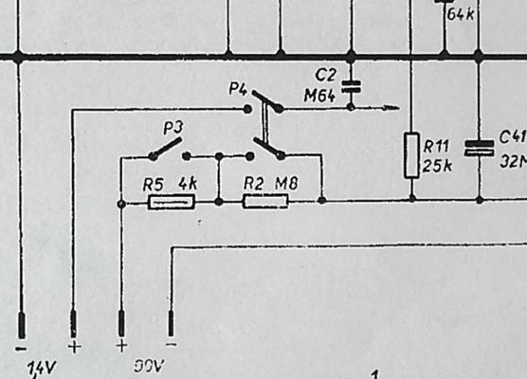
Anodebatterijleegloop
Bij UIT blijft B-batt AAN
  Via R2 van 800k
  Tegen aanzetlaadpiek
  Conditie C41
Lek in C41: leegloop
Batterij uitnemen!!
Spaarschakeling P3 met serieweerstand
  9mA ipv 17mA

Slide 30
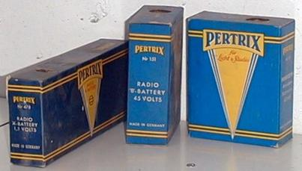
4. Voeden van Batterij-radio’s
Batterijen niet
meer te krijgen
Vreselijk duur
Twee nodig
  A, Gloei, meest 1,5V soms 7,5V of 9V
  B, Anode, 45, 67,5, 90, 130, 150V

Slide 31
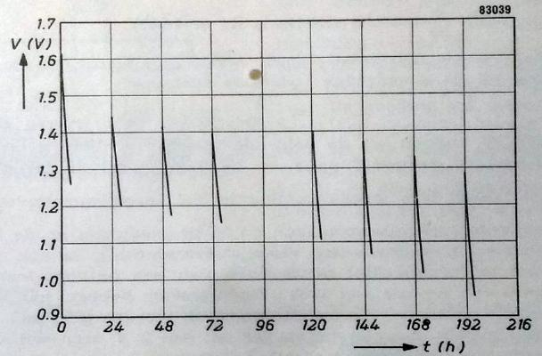
Gloeibatterij 1,5V (nominaal!)
Vaak gewone D-cel(len)
Soms blokbatterij, kan door D-cel vervangen
Speel 4h pd
Spanning is
1,6 tot 1,1 V
Werkt v.a.
70%: 1,05V

Slide 32
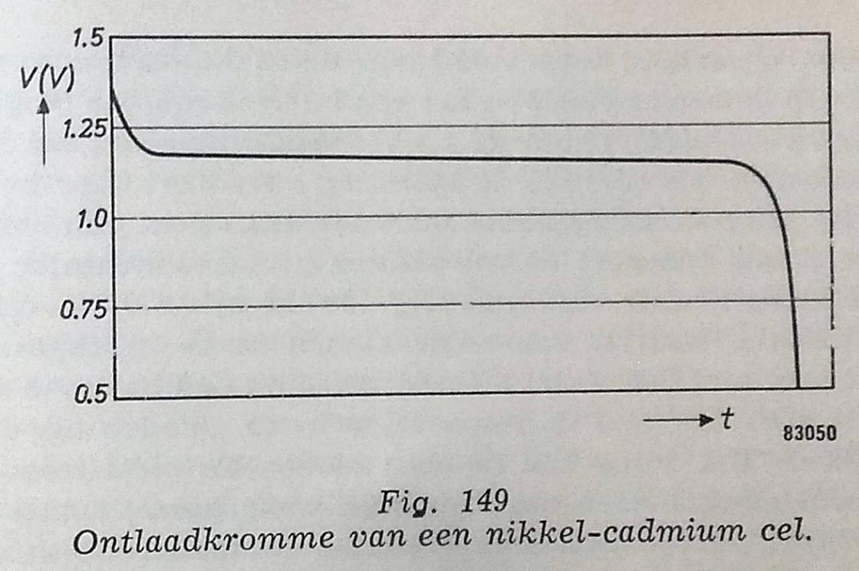
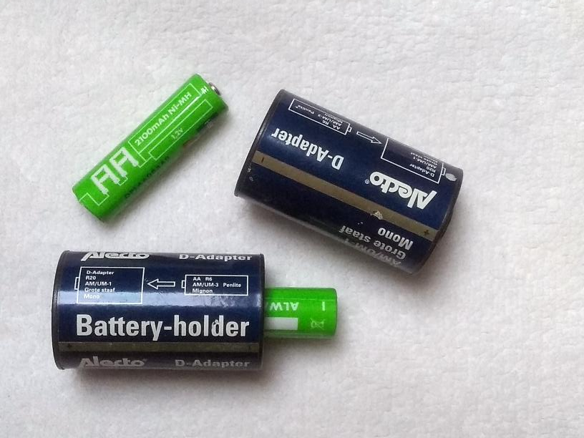
Kan een oplaadbare batterij? JA!
NiCd / NiMH: vrijwel geen inwendige weerstand
(Kan gevaarlijk grote stroom leveren)
BX439B, 8x D*96,
speelt prima op
1 AA-tje

Slide 33
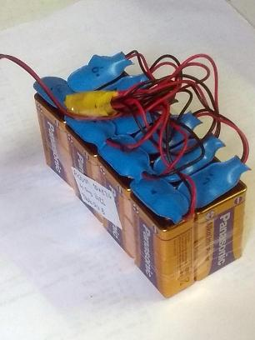
Anodebatterij, 67 tot 150V
10x P-blokje in serie
Kost ca 12€ (Action)
Speelduur 30 uur
Houdbaar 5 – 10j
Geschikt voor heel weinig gebruik

Slide 34
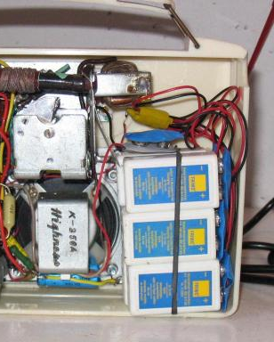
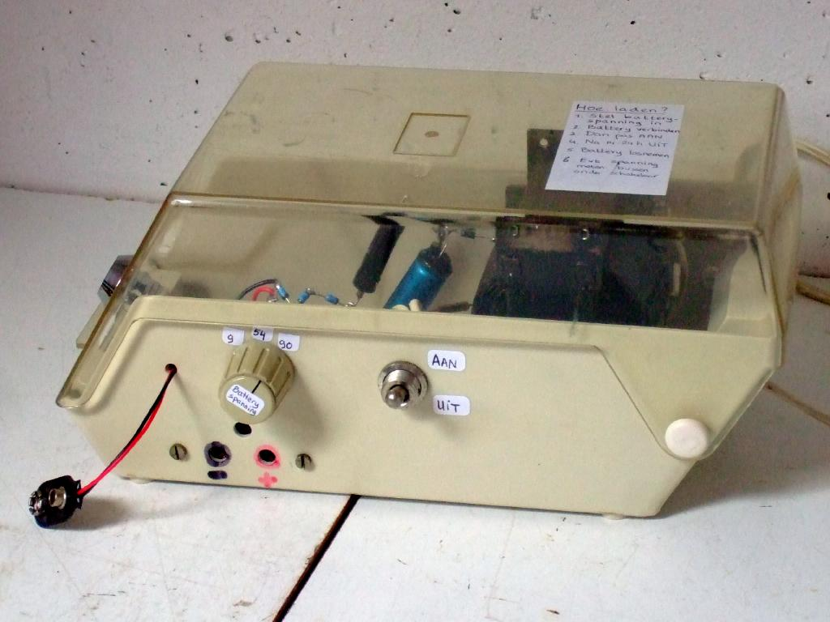
Oplaadbaar kan ook
6 of 10 stuks oplaadbare P
Met 150mAh speelt ca 15 uur
Batterijen na paar jaar
versleten ☹
Plaatlader, V- en I-
begrensde voeding

Slide 35
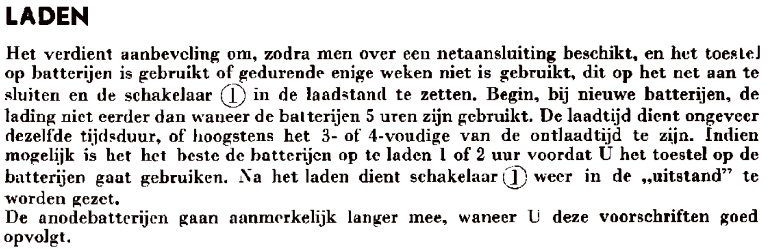
Stand “Laden” in radio?
Droge batterij kan niet worden geladen!
Tegenstroom (ca. 1 mA) stelt uitputting uit
Uit gebruiksaanwijzing LX444AB
Ombouw voor opladen NiMH???
Misschien laadweerstand verkleinen...

Slide 36
Upconverter vanuit batterij
DC/DC naar 67 of 90V,
inbouw batt doosje
Auto-off voor nullast,
liefst geen storing

Slide 37
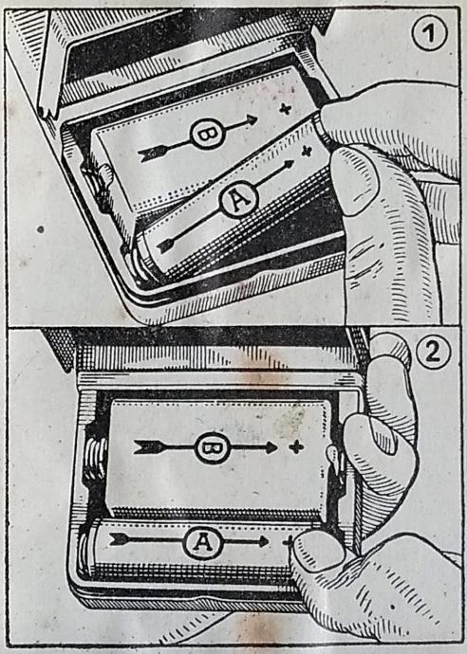
5. Hoortoestellen
Ca. 1950: Potloodbuisjes
Werkt op AA en 22,5V batt
Kristal mic, 2x DF, 1x DL
LC-Kring 7/21:
Hoortoestellen

Slide 38
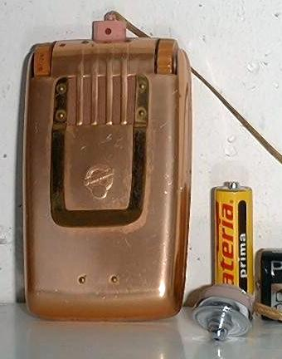
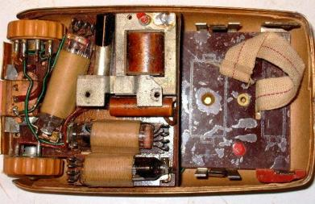
Blaupunkt Omniton (1950)
2xDF65, DL65
F: 13mA, 0,625V
L: 13mA, .46mA, 1.6mW

Slide 39
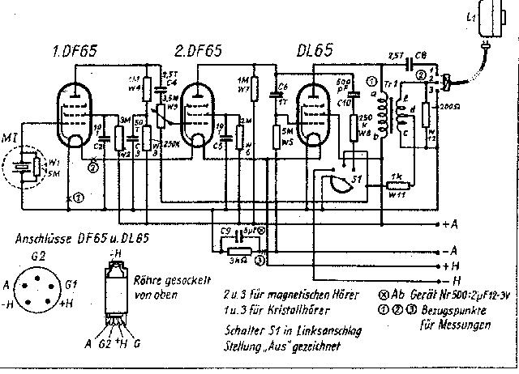

Slide 40
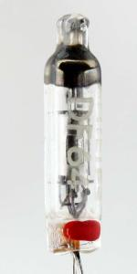
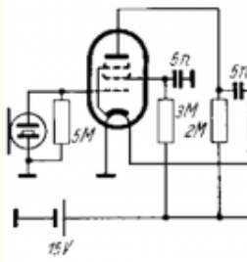
DF64
Plat buisje 9 x 27 x 6 mm
Gloei 0,625V, 10mA
Va = 15V
Ia = 60μA

Slide 41
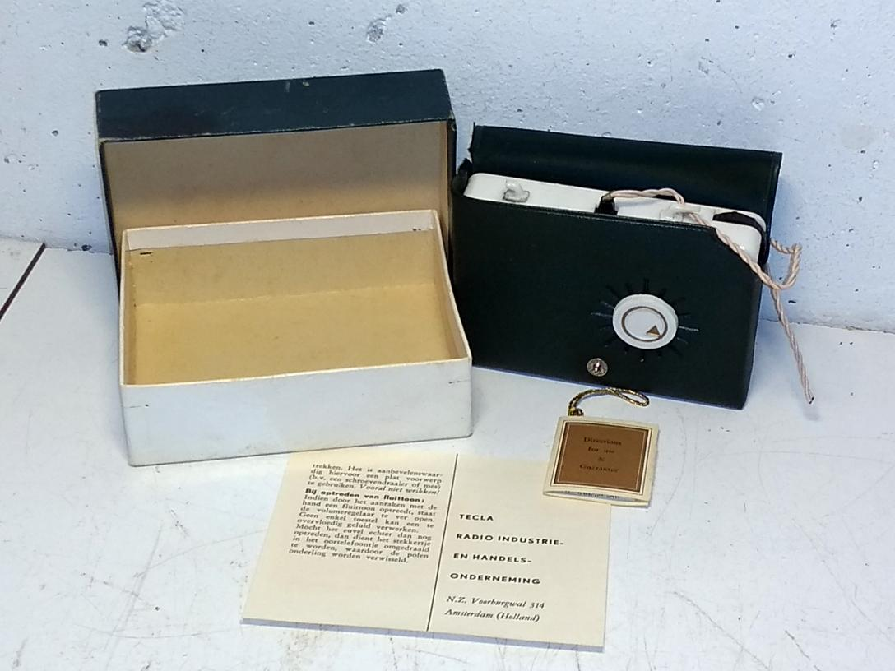

De Tecla Zakradio (1955)
Vervang kristalmic
door afstemkring
En metalen kast
door plastic
Gloei AA: 15h
Plaat 22,5V: 225h

Slide 42
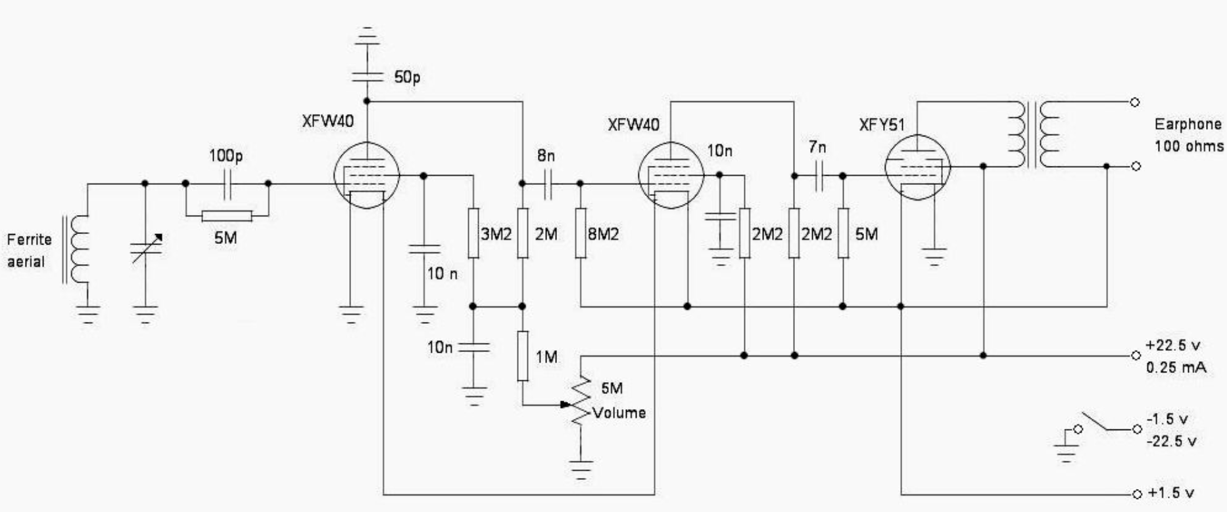
Schema van Tecla
Anodebatterij is niet geschakeld!!
Loopt leeg als condensators lekken

Slide 43
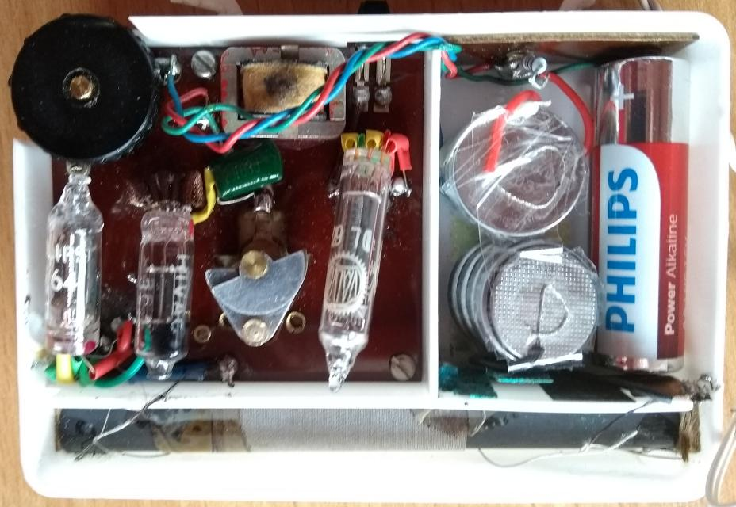
Werk aan de Tecla
Condensators & 2 buisjes vervangen
B-batt: 8x CR2032
Snoer solderen
Werkt (slecht)

Slide 44

6. Conclusies
Aparte wereld: de mobiele buizen
Zit leuk spul tussen
Alle boeken tot 1957
met radio: buizen!
  Altijd prutsen aan batterij
  “De Vijf” gaan kamperen
  met radio (1957)
  Bob Evers, Caravan, Nr 9
  Club van Draadje

Slide 45
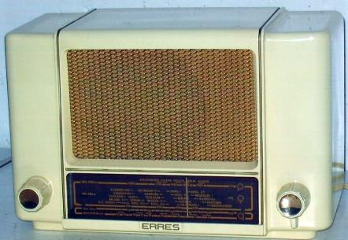
LC-Kring 10 dec 25: Midget
Erres KY553
KLM, 1955
Rimlock
Is ook batterij-versie van, stationnair

Slide 46
Meenemen / Tonen
Boekje Batterijontvangers
D buisjes, potlood
Emerson
Sharpie
Olympic
Bob Evers: Caravan, New York
Andrew Sisters op Ruysdael

